Slide 1

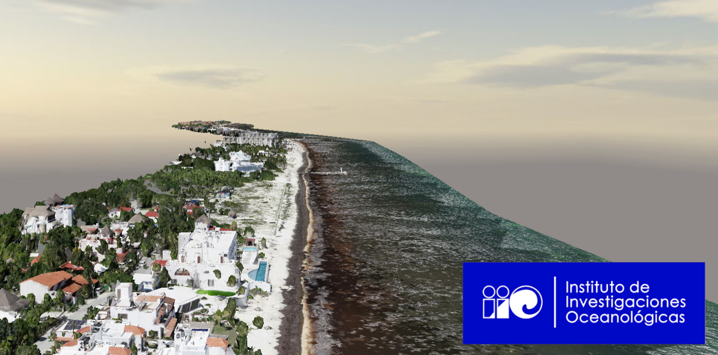
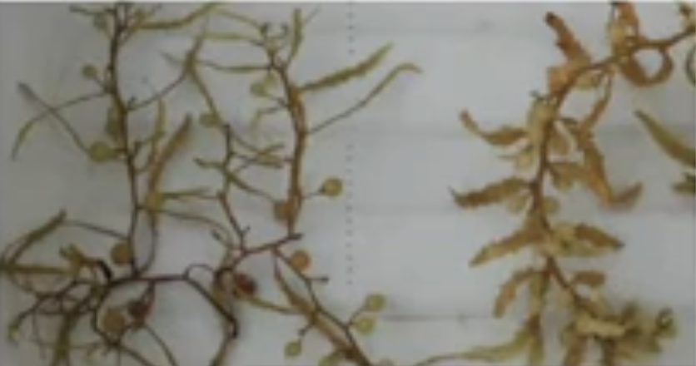
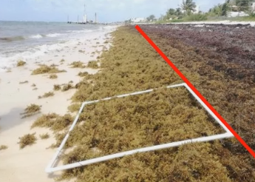
Multiple airborne sensors to monitor rafts and beached Sargassum in the Mexican Caribbean: Documenting different UAVs applications for management actions.
Gudino-Elizondo N., Uribe-Martinez A., Cuevas E., Flores-Vidal X., Garcia-Nava H.
Notes:
Sargassum fluitans and Sargassum natans

Slide 2
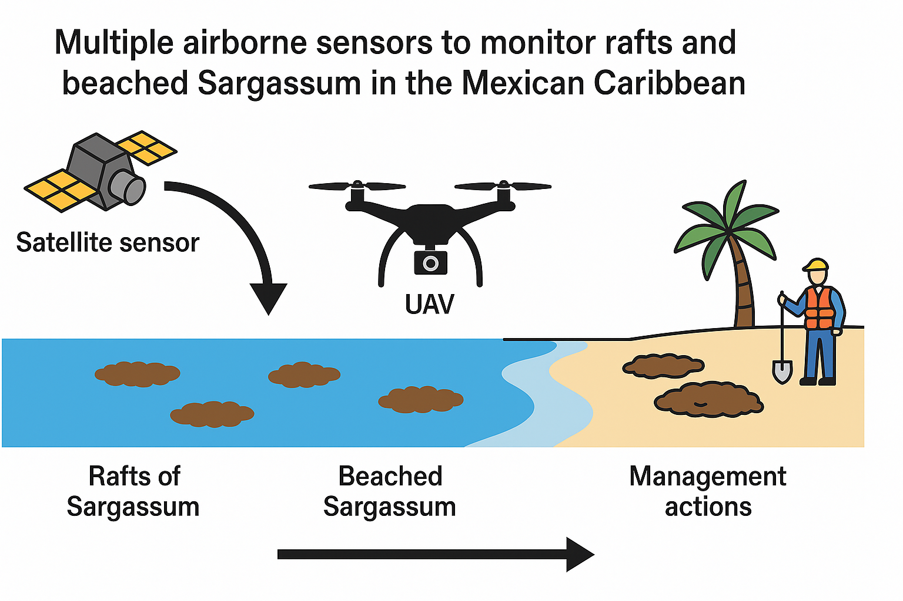
Research Questions
(a) How UAV-derived orthomosaics compare with satellite products identifying in-water sargassum rafts in coastal waters?
b) can long-range UAVs be used to identify in-water sargassum rafts 10s of kilometers offshore?
c) can SfM be used operationally to quantify the volume of beached sargassum, and d) to inform management actions?

Slide 3
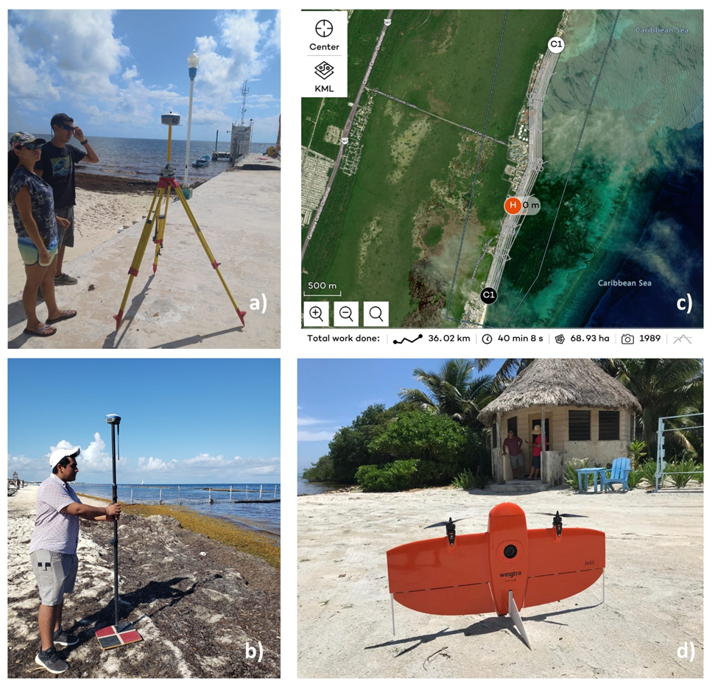
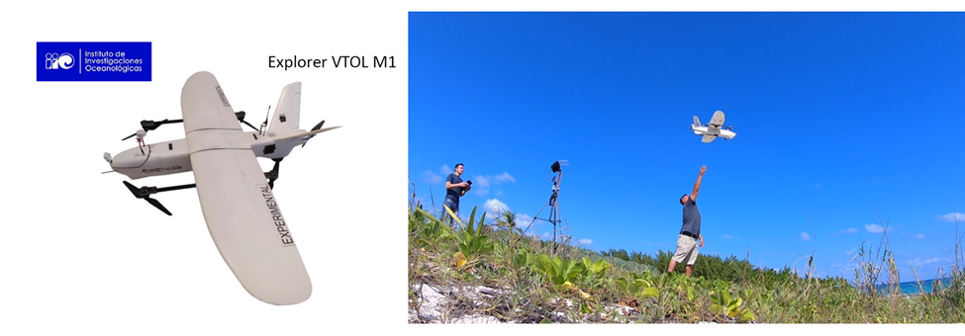
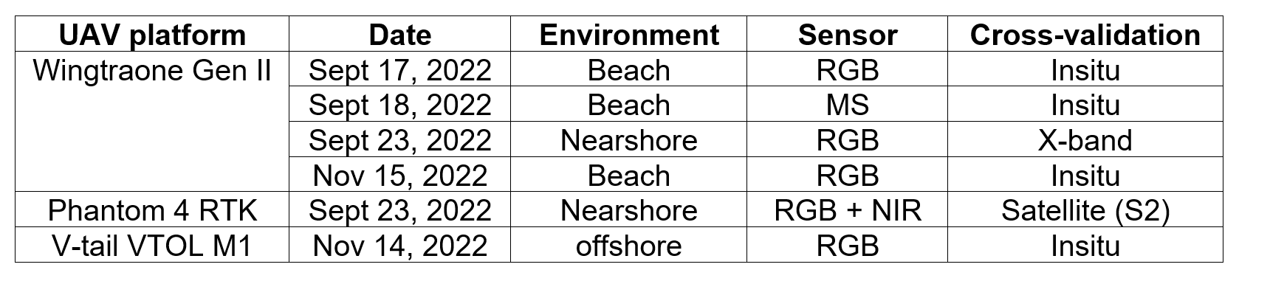
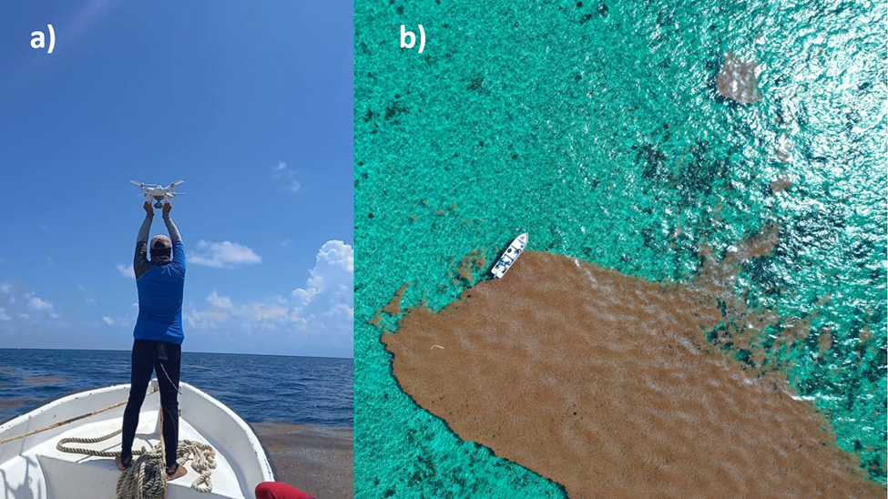
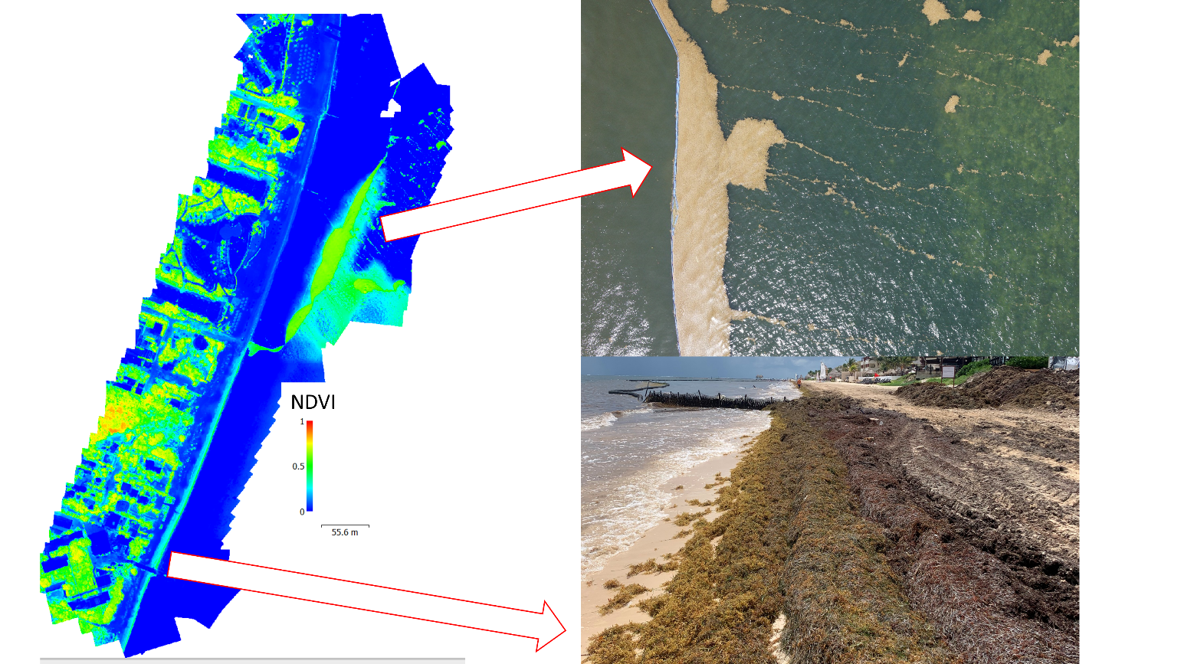
Insitu validation using different UAV configurations
UAV survey description and data acquisition
Notes:
2. ¿Qué es lo que van a medir/modelar? Variables, localización geográfica, resolución espacial y temporal, periodo de mediciones, y demás características relevantes para que todos entendamos qué van a hacer o aportar.
Identificación de Sargazo dentro y fuera de la costa
EPISODIOS MAS FRECUENTES Y EXTREMOS DE ARRIBAZON DE SARGASO

Slide 4
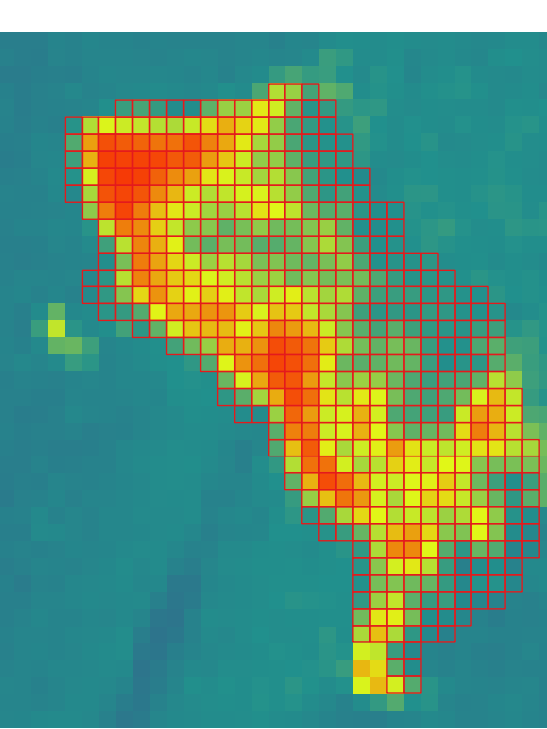
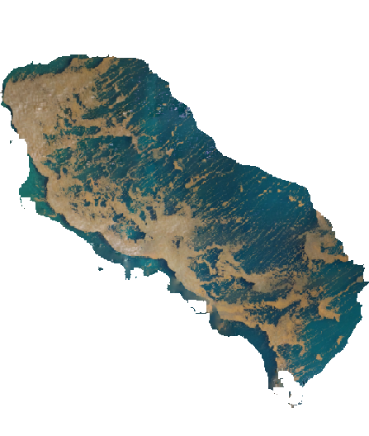
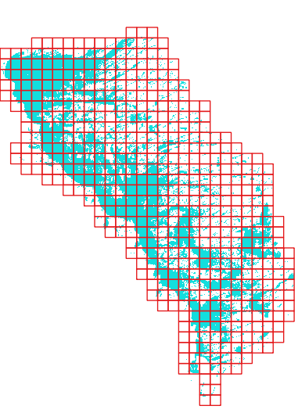
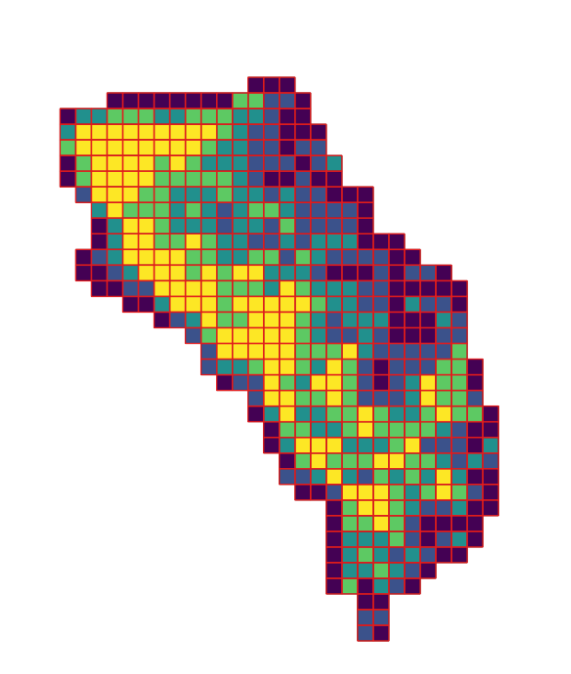
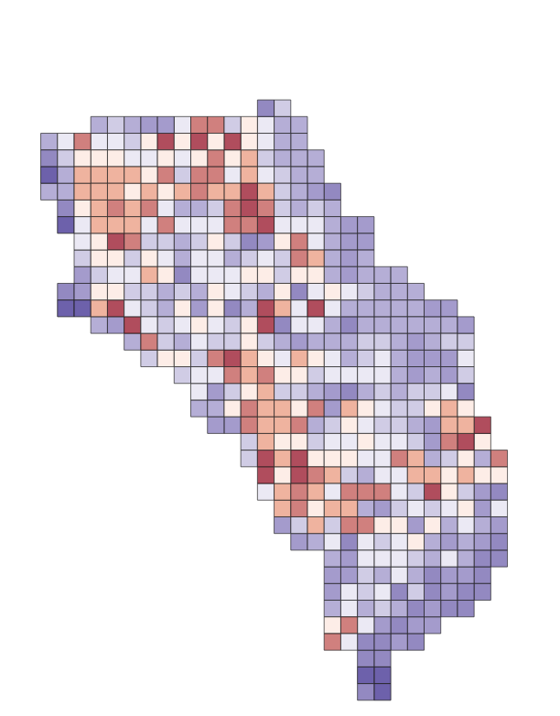

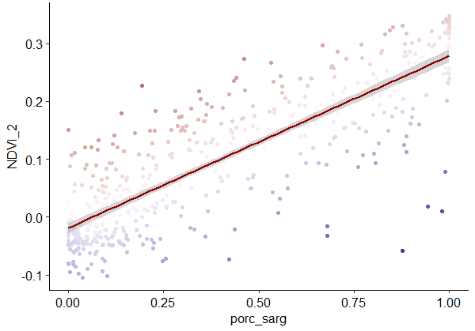
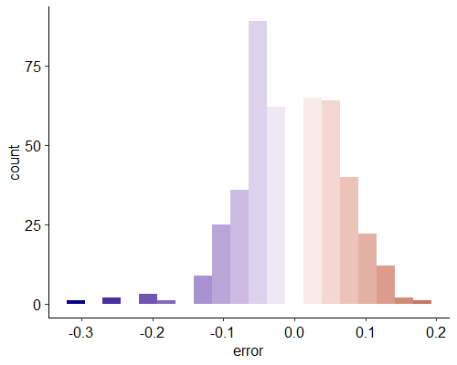
Cover fraction vs NDVI sentinel 2
UAV-derived orthomosaic
UAV-derived Sargassum
NDVI Sentinel 2
(10m)
ERROR DISTRIBUTION
y = 0.2978x - 0.019
R² = 0.7053
Error distribution
Over (red) and underestimation (blue) of NDVI

Slide 5
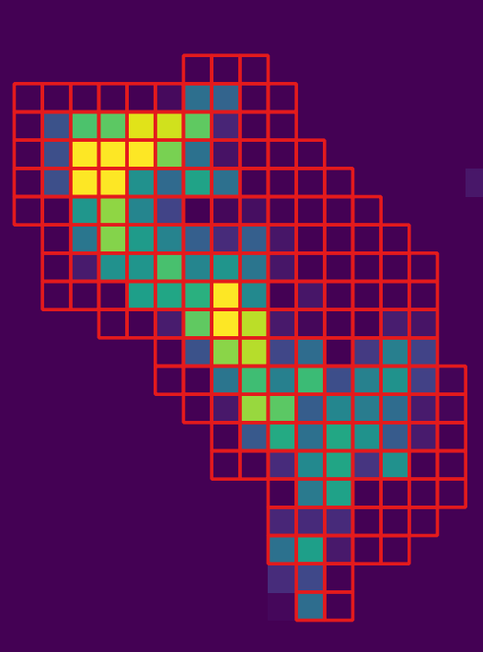
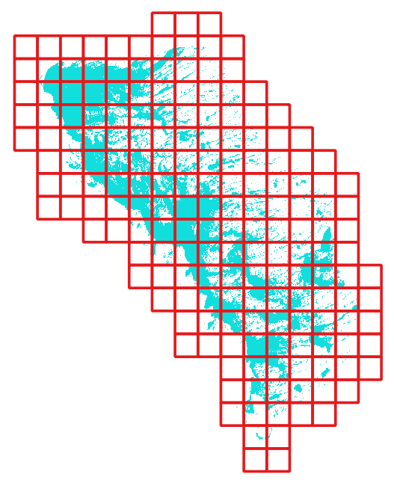
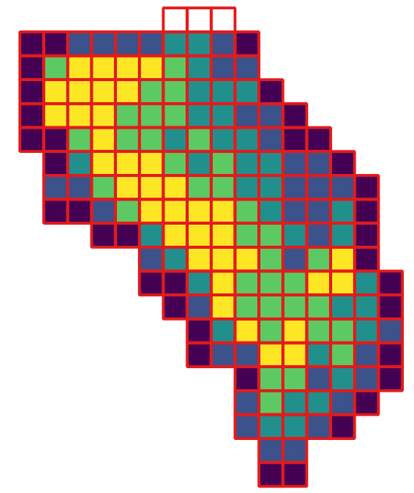
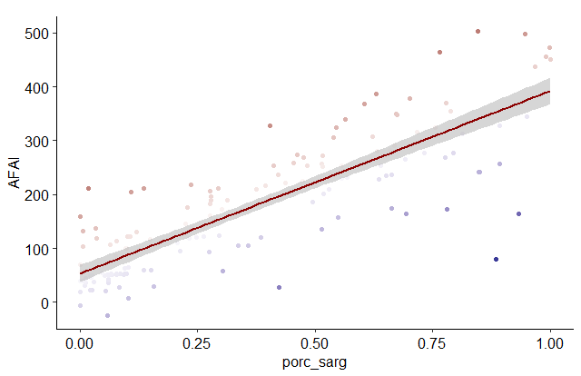
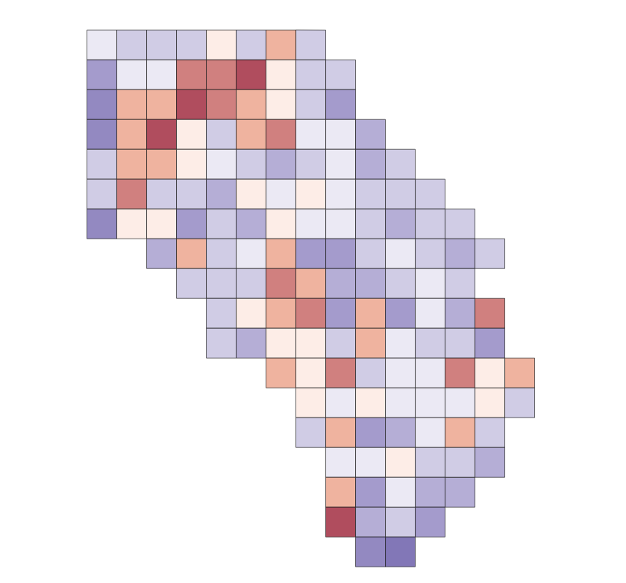
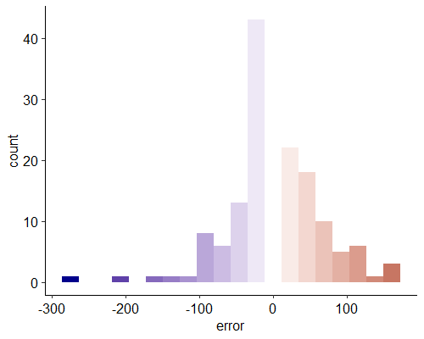

AFAI Sentinel 2
(20m)
Cobertura Sargazo en Mosaico por pixel sentinel 2 20 m
Sargazo VANT
DISTRIBUCIÓN DEL ERROR
y = 341.19x + 51.951
R² = 0.7383
Distribución de los errores
En rojo la sobreestimación del NDVI
En azul la subestimación

Slide 6
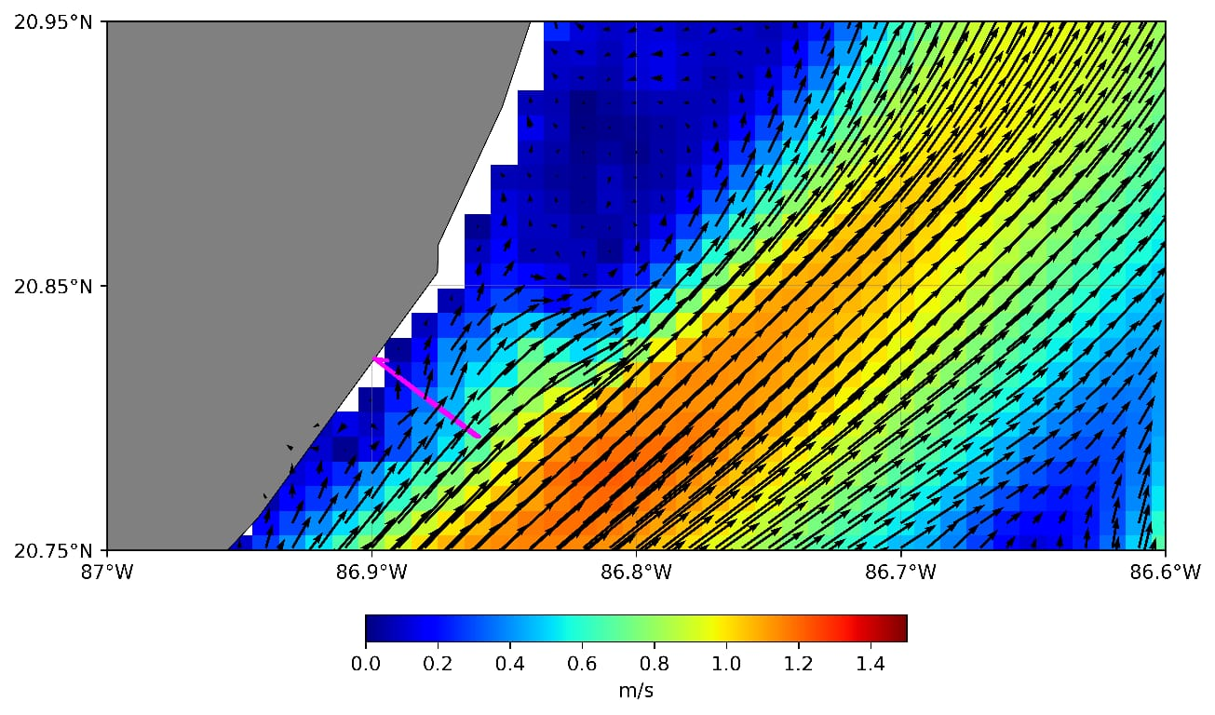
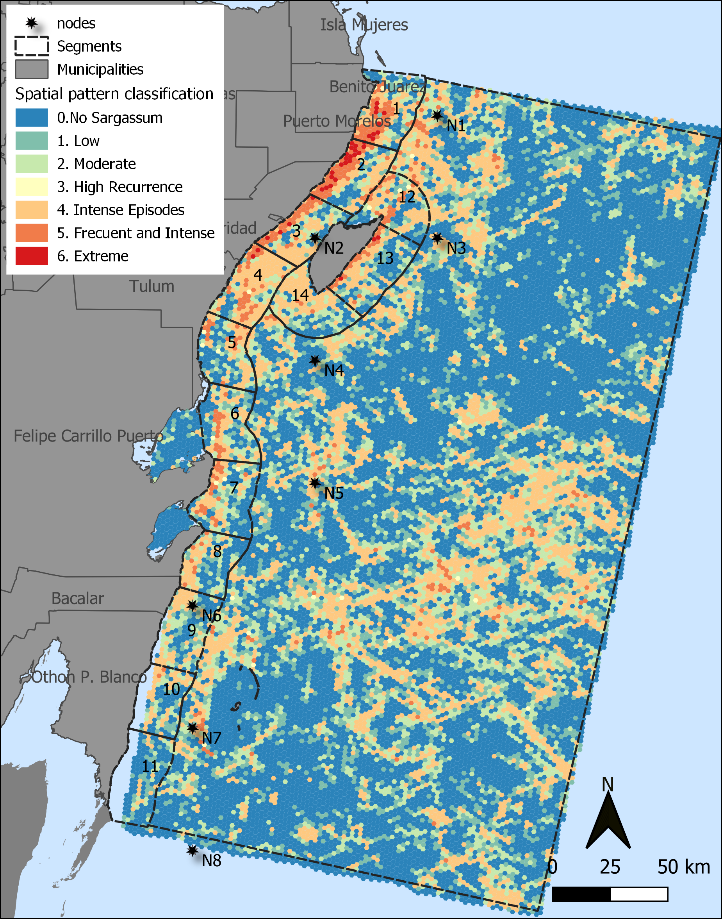
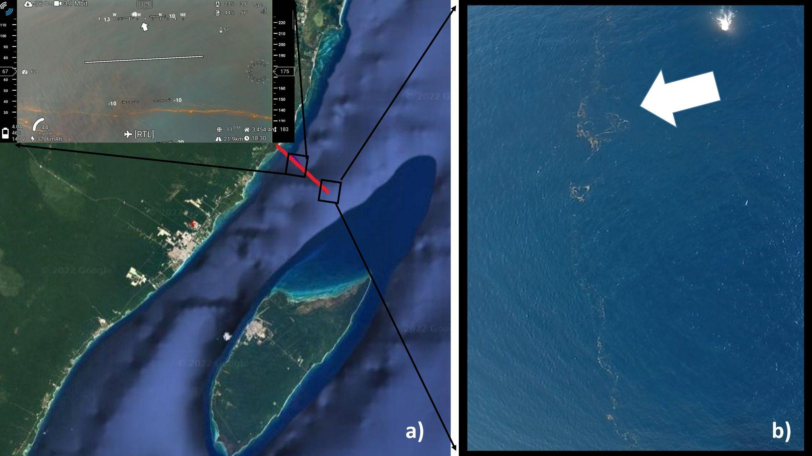
Insitu validation using UAVs in the Mexican Caribbean
Uribe-Martínez et al. (2022)

